Slide 1
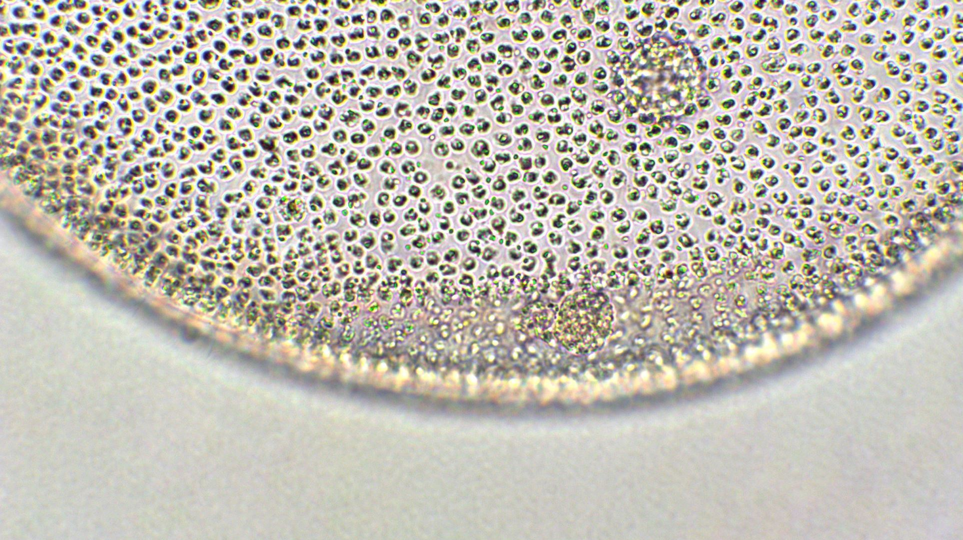
Histologia Animal: Estrutura e Função dos Tecidos com Ênfase no Tecido Epitelial
Explorando a estrutura e a função dos tecidos animais
Notes:
Os conteúdos gerados pela IA podem estar incorretos.
---
A histologia animal é a ciência que estuda a estrutura dos tecidos dos organismos. Nesta apresentação, focaremos na importância dos tecidos animais, suas classificações, e em particular, o tecido epitelial e suas funções. Vamos entender como a estrutura se relaciona com a função nos diferentes tipos de tecidos.

Slide 2
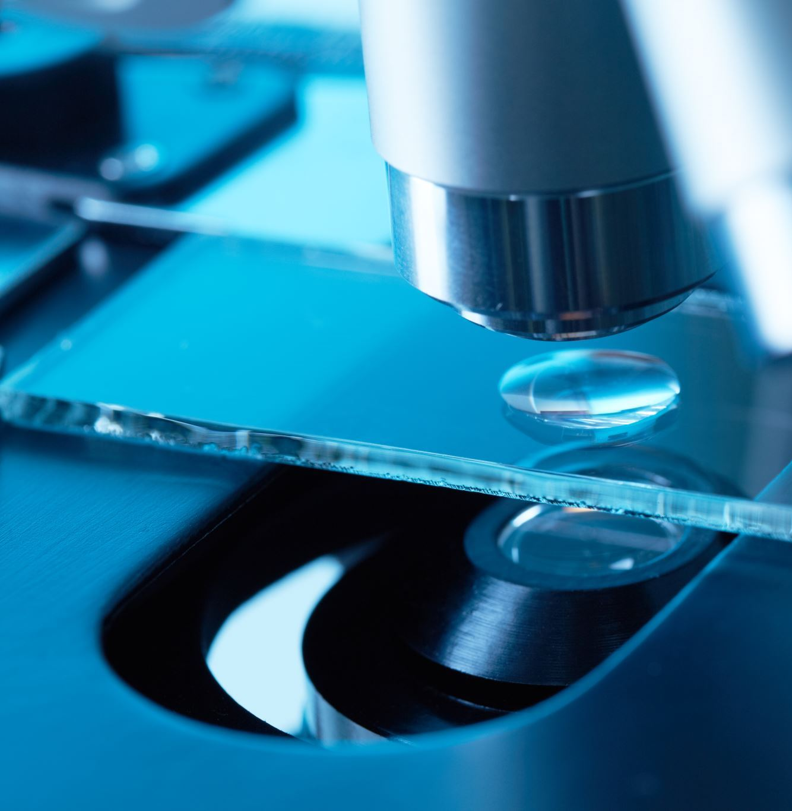
Itens da Agenda
Introdução à Histologia Animal
Tipos de Tecidos Animais
Características e Funções dos Tecidos
Tecido Epitelial de Revestimento
Tecido Epitelial Glandular
Notes:
Iniciaremos com uma introdução à histologia animal, discutindo sua definição e importância. Em seguida, abordaremos os diferentes tipos de tecidos, suas características e funções. Também enfocaremos o tecido epitelial, tanto de revestimento quanto glandular, explorando suas particularidades e relevância no organismo.

Slide 3
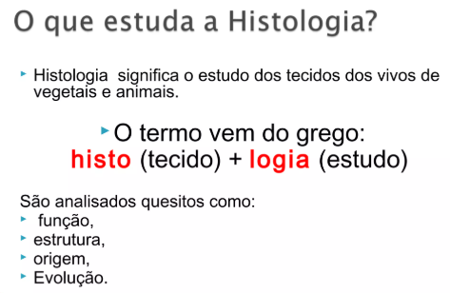
Introdução à Histologia Animal
Notes:
A histologia animal é fundamental para entender a organização e funcionamento dos tecidos. Estudaremos a definição de histologia, sua importância na biologia e biomedicina, e a classificação dos diversos tipos de tecidos que compõem os animais.

Slide 4
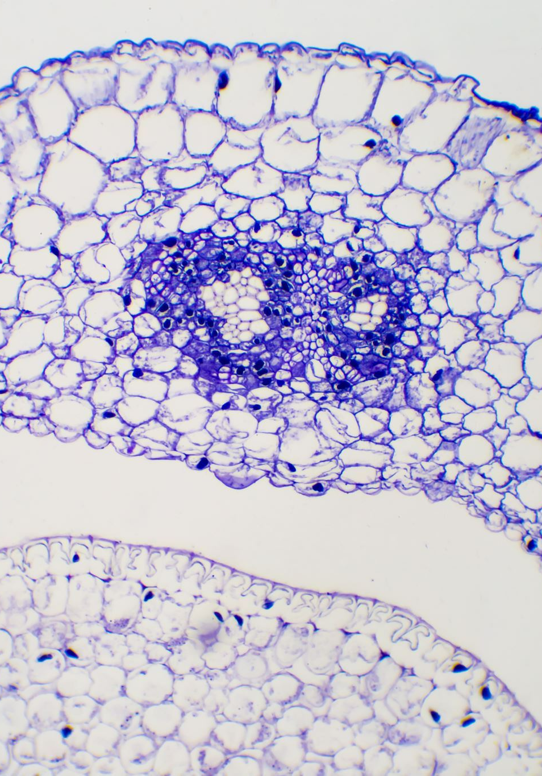
Definição e importância da histologia
O que é Histologia
  Histologia é o estudo da estrutura e função dos tecidos biológicos, essencial para compreender organismos vivos.
Importância na Medicina
  A histologia é crucial na medicina para diagnosticar doenças, permitindo a identificação de condições patológicas.
Aplicações em Biotecnologia
  Na biotecnologia, a histologia ajuda na pesquisa e desenvolvimento de novos tratamentos e terapias baseadas em células.
Notes:
Histologia é o ramo da biologia que estuda a estrutura e função dos tecidos. Compreender a histologia é crucial para várias áreas, incluindo medicina, biologia e biotecnologia, pois permite a identificação de doenças e a compreensão do funcionamento normal dos sistemas biológicos.

Slide 5
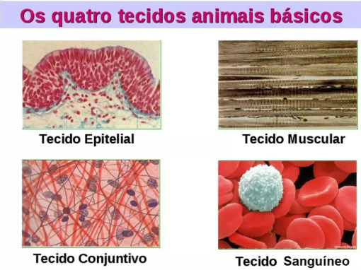
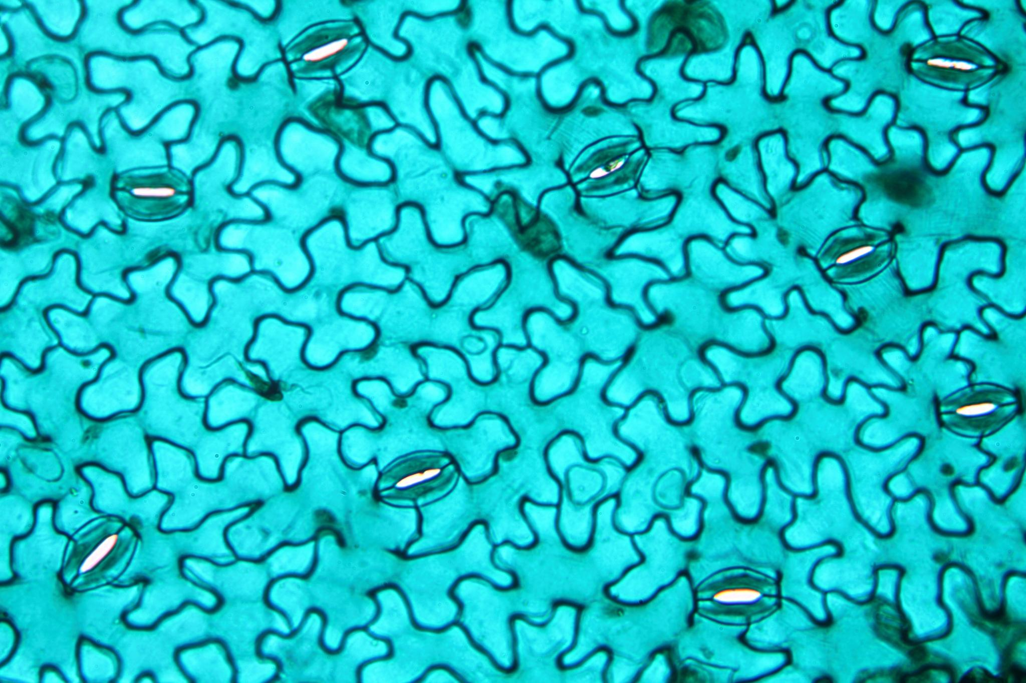
Classificação dos tecidos animais
Tecido Epitelial
  O tecido epitelial reveste superfícies e cavidades do corpo, desempenhando funções de proteção e absorção.
Tecido Conjuntivo
  O tecido conjuntivo oferece suporte e estrutura ao corpo, incluindo ossos, cartilagens e sangue.
Tecido Muscular
  O tecido muscular é responsável pelo movimento, podendo ser estriado, liso ou cardíaco, cada um com funções específicas.
Tecido Nervoso
  O tecido nervoso compõe o sistema nervoso, incluindo neurônios e células da glia, responsável pela transmissão de impulsos nervosos.
Notes:
Os tecidos animais são classificados em quatro tipos principais: epitelial, conjuntivo, muscular e nervoso. Cada tipo de tecido desempenha funções específicas e é composto por células com características distintas que se adaptam a suas funções no organismo.

Slide 6
Características e Funções dos Tecidos
Notes:
Cada tipo de tecido possui características estruturais que permitem a execução de funções específicas. Nesta seção, vamos discutir a estrutura celular de cada tipo e fornecer exemplos visuais para facilitar a compreensão.

Slide 7
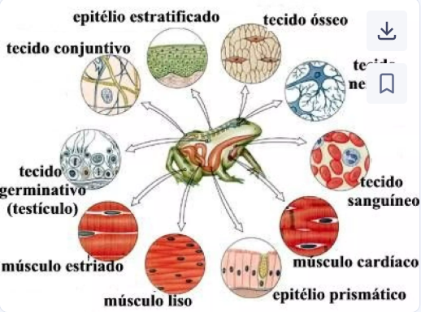
Estrutura celular de cada tipo de tecido
Tecido Epitelial
  O tecido epitelial é composto por células justapostas que formam superfícies protetoras e revestimentos em órgãos e cavidades.
Tecido Conjuntivo
  O tecido conjuntivo tem uma matriz extracelular variada que fornece suporte e estrutura a outros tecidos e órgãos do corpo.
Tecido Muscular
  O tecido muscular é formado por células alongadas que são responsáveis pela contração e movimento do corpo.
Tecido Nervoso
  O tecido nervoso é composto por células especializadas chamadas neurônios, que facilitam a comunicação entre diferentes partes do corpo.
Notes:
A estrutura celular varia entre os tipos de tecidos, refletindo suas funções. O tecido epitelial é composto por células justapostas, o tecido conjuntivo apresenta uma matriz extracelular variada, o tecido muscular possui células alongadas e o tecido nervoso é formado por células especializadas em comunicação.

Slide 8
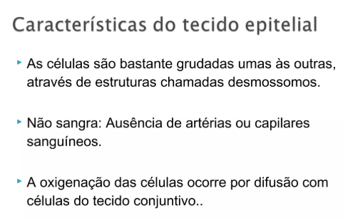
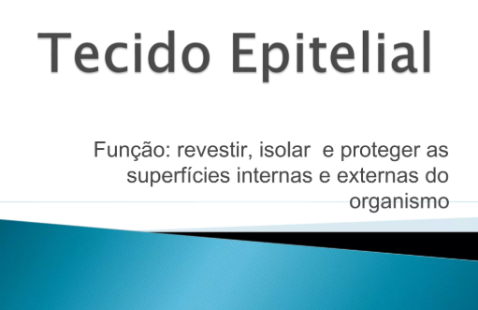
Funções específicas de cada tecido
Notes:
Cada tecido desempenha funções cruciais no organismo. O epitelial protege e secreta, o conjuntivo sustenta e conecta, o muscular gera movimento e o nervoso transmite sinais. Entender essas funções é fundamental para compreender a fisiologia animal.

Slide 9
Tecido Epitelial de Revestimento
Notes:
O tecido epitelial de revestimento é responsável por cobrir superfícies internas e externas do corpo. Nesta seção, vamos discutir suas características, tipos e funções específicas, que são essenciais para a proteção e absorção.

Slide 10
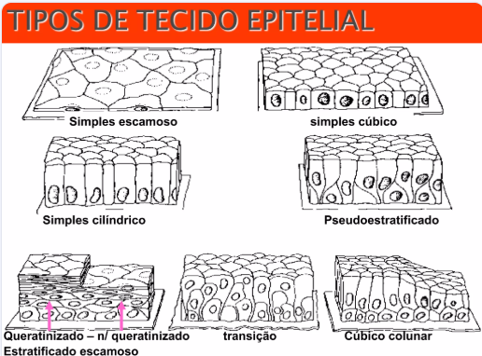
Características das células epiteliais
União Justa das Células
  As células epiteliais estão unidas de forma justa, formando barreiras eficazes contra agentes externos.
Polarização das Células
  As células epiteliais apresentam uma estrutura polarizada, com superfícies apical e basal distintas, cada uma com funções específicas.
Funções de Proteção e Absorção
  Estas células desempenham papéis essenciais na proteção de tecidos subjacentes e na absorção de nutrientes.
Notes:
As células epiteliais são caracterizadas por estarem unidas de forma justa, formando barreiras. Elas são polarizadas, com uma superfície apical voltada para o ambiente e uma superfície basal aderindo à membrana basal, desempenhando funções de proteção e absorção.

Slide 11
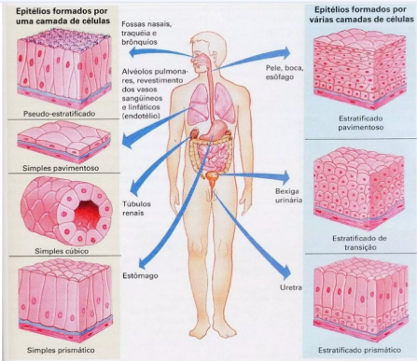
Tipos de epitélios de revestimento
Classificação dos Epitélios
  Os epitélios de revestimento são classificados em duas categorias principais: simples e estratificados, com base em sua estrutura celular.
Tipos de Epitélios
  Os epitélios podem ser escamosos, cúbicos ou columnar, cada um adaptando-se a diferentes funções no organismo.
Funções dos Epitélios
  Os epitélios desempenham funções essenciais como absorção, secreção e proteção, dependendo de sua localização no corpo.
Notes:
Os epitélios de revestimento são classificados em simples e estratificados, e podem ser escamosos, cúbicos ou columnar. Cada tipo se adapta a funções específicas, como absorção, secreção e proteção, dependendo da localização no organismo.

Slide 12
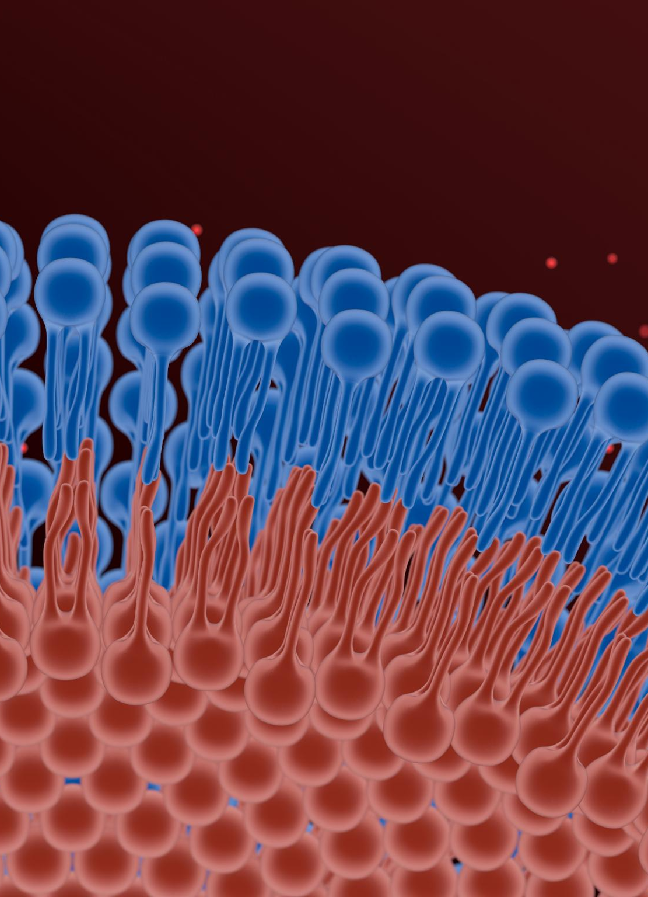
Funções do tecido epitelial de revestimento
Proteção contra Patógenos
  O tecido epitelial protege contra abrasões e a entrada de patógenos, funcionando como uma barreira essencial para o corpo.
Secreção de Substâncias
  O epitélio também é responsável pela secreção de várias substâncias, incluindo enzimas e hormônios, que são cruciais para a função corporal.
Absorção de Nutrientes
  A estrutura do tecido epitelial permite a absorção eficiente de nutrientes, essencial para a nutrição e a homeostase.
Notes:
O tecido epitelial de revestimento desempenha funções vitais, incluindo proteção contra abrasão e entrada de patógenos, secreção de substâncias e absorção de nutrientes. Sua estrutura especializada é fundamental para a manutenção da homeostase.

Slide 13
Tecido Epitelial Glandular
Notes:
O tecido epitelial glandular é responsável pela formação de glândulas, que secretam substâncias. Vamos discutir suas características, tipos e funções essenciais para o metabolismo e homeostase do organismo.

Slide 14
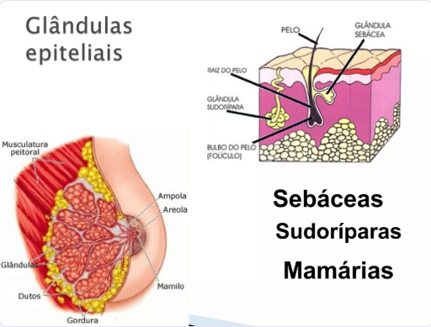
Características das glândulas
Células Epiteliais Especializadas
  As glândulas são compostas por células epiteliais que possuem funções especializadas, essenciais para a produção de secreções.
Glândulas Endócrinas
  As glândulas endócrinas liberam hormônios diretamente na corrente sanguínea, desempenhando papéis fundamentais na regulação do corpo.
Glândulas Exócrinas
  As glândulas exócrinas secretam substâncias através de ductos, desempenhando funções importantes na digestão e na lubrificação.
Notes:
As glândulas são formadas por células epiteliais especializadas. Elas podem ser endócrinas, que liberam hormônios na corrente sanguínea, ou exócrinas, que secretam substâncias através de ductos. Várias glândulas desempenham papéis cruciais na regulação do corpo.

Slide 15
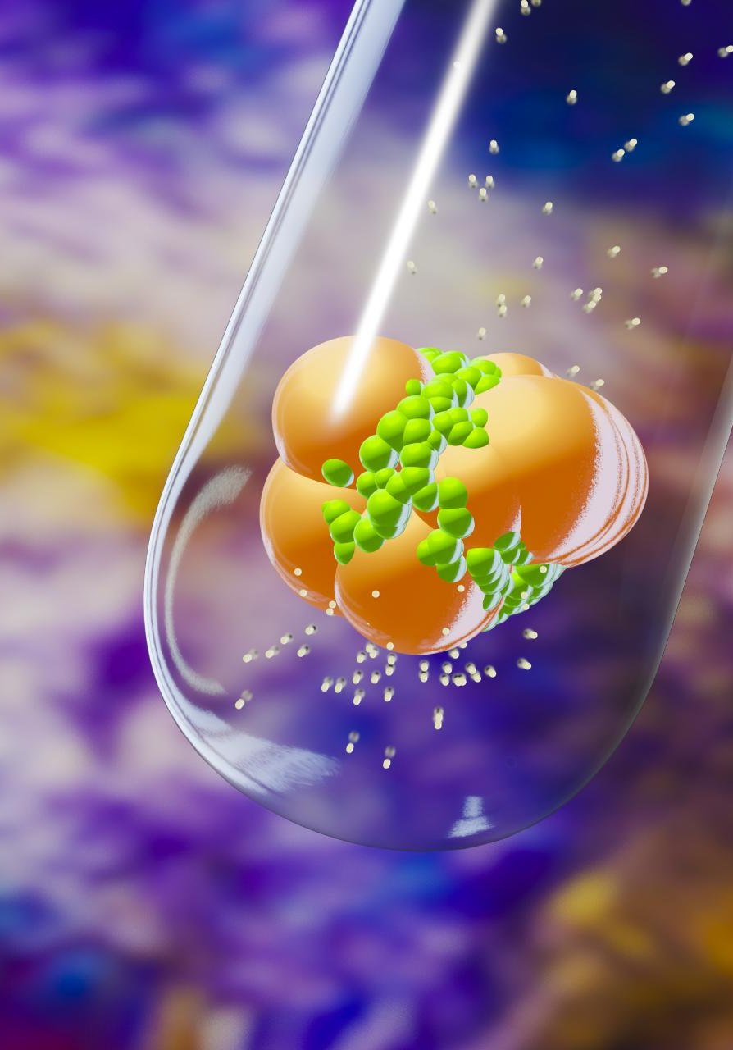
Funções do tecido epitelial glandular
Produção de Hormônios
  O tecido epitelial glandular é responsável pela produção de hormônios que regulam diversas funções do corpo, como crescimento e metabolismo.
Produção de Enzimas
  As glândulas também secretam enzimas essenciais que auxiliam na digestão e metabolismo, ajudando na quebra de nutrientes.
Resposta Imunológica
  As secreções glandulares têm um papel vital na resposta imunológica, ajudando o organismo a combater infecções e doenças.
Notes:
O tecido epitelial glandular é fundamental para a produção de hormônios, enzimas e outras substâncias essenciais. Suas secreções desempenham papéis críticos na digestão, regulação do metabolismo e na resposta imunológica do organismo.

Slide 16
Conclusão
Importância da Histologia
A histologia animal oferece insights valiosos sobre a estrutura e função dos tecidos, essencial para a biologia e medicina.
Tecido Epitelial
O estudo do tecido epitelial, tanto de revestimento quanto glandular, é crucial para entender a manutenção da saúde do organismo.
Saúde e Função do Organismo
A compreensão da histologia é vital para o funcionamento adequado do organismo e para o estudo de doenças.
Notes:
A histologia animal nos fornece uma compreensão profunda da estrutura e função dos tecidos. Ao focar no tecido epitelial, tanto de revestimento quanto glandular, podemos apreciar sua importância na manutenção da saúde e funcionamento do organismo. O estudo da histologia é vital para as ciências biológicas e médicas.

